Slide 1
维纳滤波器
1 平稳信号的最小均方滤波
2 FIR 维纳滤波器
3 IIR 维纳滤波器
4 非因果维纳滤波器

Slide 2
去噪是信号处理中永恒的话题！信号处理的一个重要任务就是去除所采集到的信号中的噪声，提取出信号或信号的特征。 去噪的基本方法是滤波。
经典滤波器：
信号和噪声的频谱在频率轴上可以分开，利用低通、高通、带通、带阻或多通带滤波器可以实现信号和噪声的分离，去噪。
现代滤波器：
噪声和信号的频谱不能分开；非平稳随机信号，时变。利用信号和噪声的统计特性，从噪信号中“估计”出信号，或信号特征。
滤波器类型：维纳（Wiener）滤波器；
卡尔曼（Kalman） 滤波器；
线性预测器；
自适应滤波器

Slide 3

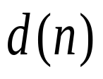
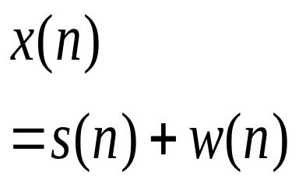

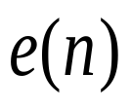
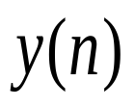
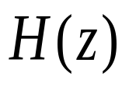


1 平稳信号的最小均方滤波
噪声中信号的估计

Slide 4
输入信号模型
真实信号
输入信号中的噪声
输出信号
误差信号
期望信号
的选择：
尽可能的接近于真实信号
几种情况

Slide 5
（1）如果 ， 滤波问题；
（2）如果 ，纯预测问题；
（3）如果 ，预测问题。
（4）如果 ，平滑问题；
：表示一段时间
一步预测
预测
平滑
滤波
0

Slide 6
目标函数：
均方误差
令：
于是：
令：

Slide 7
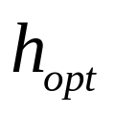

得：
：维纳滤波器，或“维纳解”
Wiener-Hopf方程
FIR维纳滤波器； IIR维纳滤波器； 非因果维纳滤波器。
由上式
可得到：

Slide 8

2 FIR维纳滤波器
令：
则：

Slide 9
例： ， 是一阶AR 模型
的输出：
：白噪声，
：白噪声，
设计一长度等于２的维纳滤波器估计 。
解：
平稳信号通过线性系统关系

Slide 10
令所希望的输出 ：
代入
得：

Slide 11
3 IIR维纳滤波器
无穷多个方程组，如何求解出 ？
单边序列
双边序列

Slide 12
如果维纳滤波器的输入信号 是一白噪声过程，即
则

Slide 13
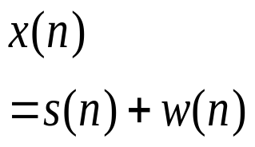
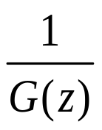



输入为白噪声当然无实际意义，但却启发我们可以将 先通过一白化滤波器 ，得到输出为白噪声的序列 ，然后令 通过一个线性系统 ，使其输出是我们所需要的维纳滤波器的输出 。那么，该维纳滤波器就应该是系统 和 的级联，如图所示。

Slide 14


按照前面维纳滤波器推导的过程，有

Slide 15


只用了单边，但实际上是双边。如何解决？
记

Slide 18
例：对上例的 ，求对 最优估计的IIR
维纳滤波器。
解：

Slide 19
白化滤波器输入、出关系
可求出：
及
又因为：

Slide 20
求出：
对应右边序列
对应左边序列

Slide 21
因此：
最后：
及

Slide 22
4 非因果维纳滤波器
一个LSI系统应该是稳定的、因果的，因果性是系统实时实现的要求，即系统当前时刻的输出只能取决于当前时刻和过去时刻的输入，而和将来时刻的输入无关。非因果系统又称为非物理可实现系统。但是，在非实时实现的情况下，即当输入数据已采集完毕（又称“block data”），非因果系统仍然是可利用的。

Slide 23
令：
非因果
记为
可得：

Slide 24
例：对上例的 ，求对 最优估计的非
因果维纳滤波器。
解：
前面求出
所以：
非因果

Slide 25
上述三个例子的总结
FIR：
IIR：
非因果：
对上述结果如何解释？

